Slide 1


Sua saúde em boas mãos, na comodidade do lar

Slide 2

60% dos brasileiros
Apresenta distúrbio nutricional alimentar por consumir alimentos pobres em nutrientes essenciais
Não consome a quantidade adequada de água diariamente
https://brasilescola.uol.com.br/saude-na-escola/desnutricao.htm#:~:text=Pesquisas%20feitas%20entre%20a%20popula%C3%A7%C3%A3o%20brasileira%20apontam%20que,diabetes%2C%20doen%C3%A7as%20do%20aparelho%20circulat%C3%B3rio%20e%20respirat%C3%B3rias%20cr%C3%B4nicas.

Slide 3
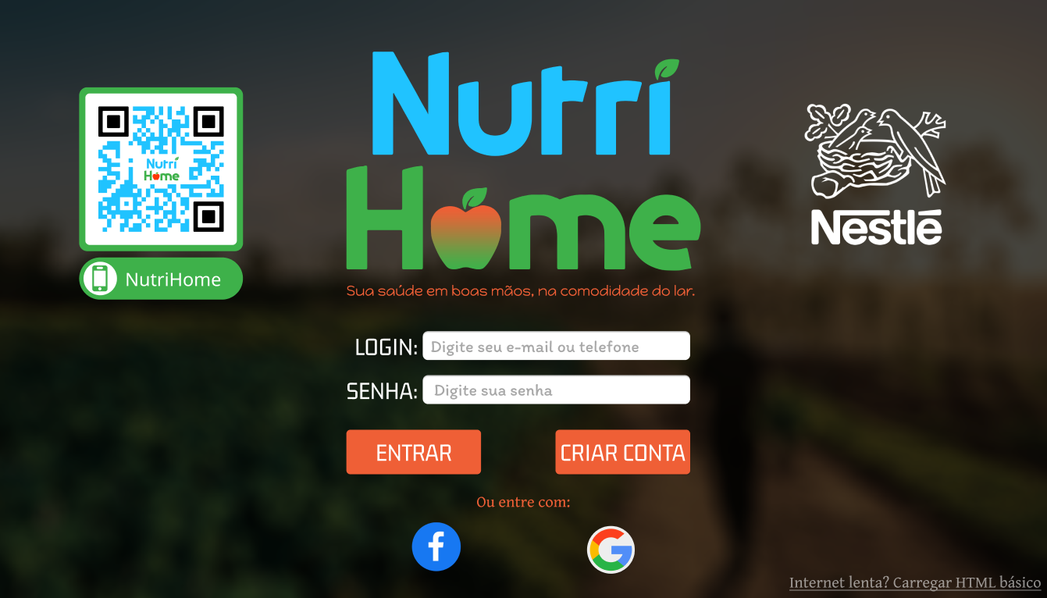

Slide 4
Conexão com especialistas
Gratuito

Slide 5
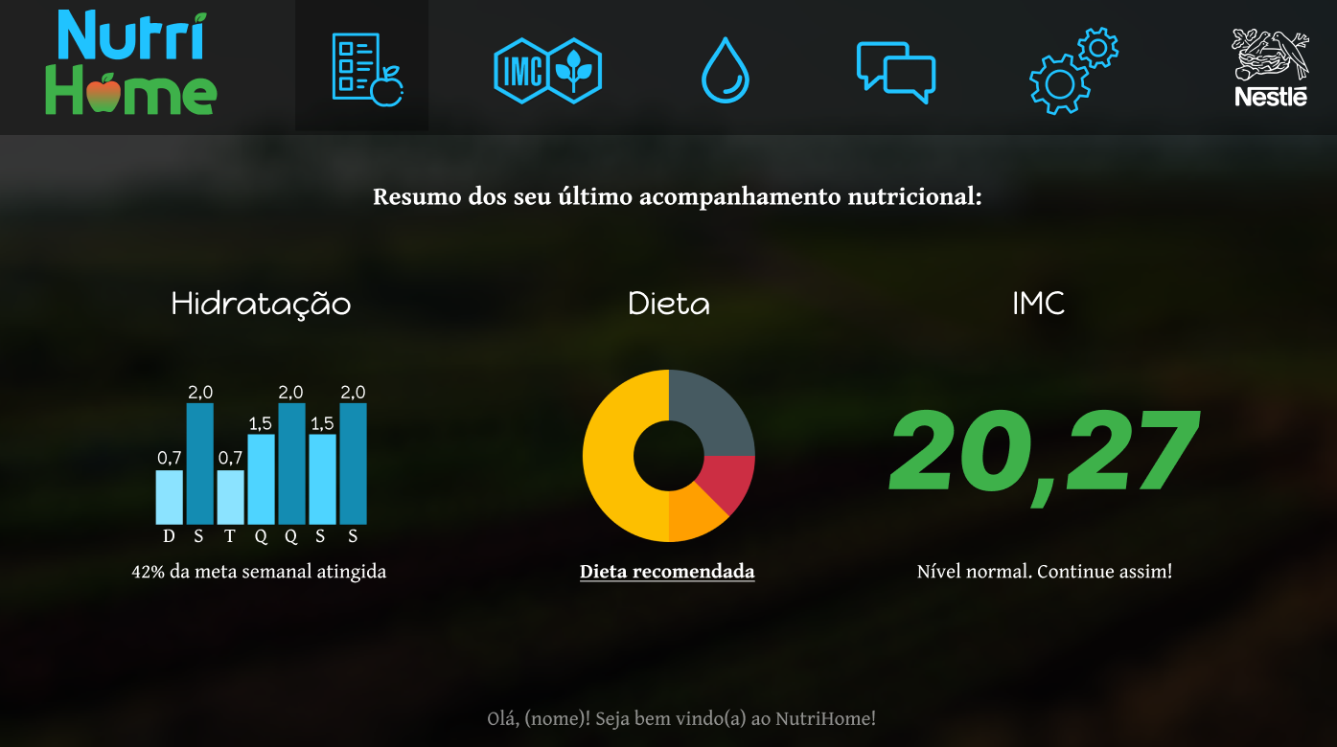
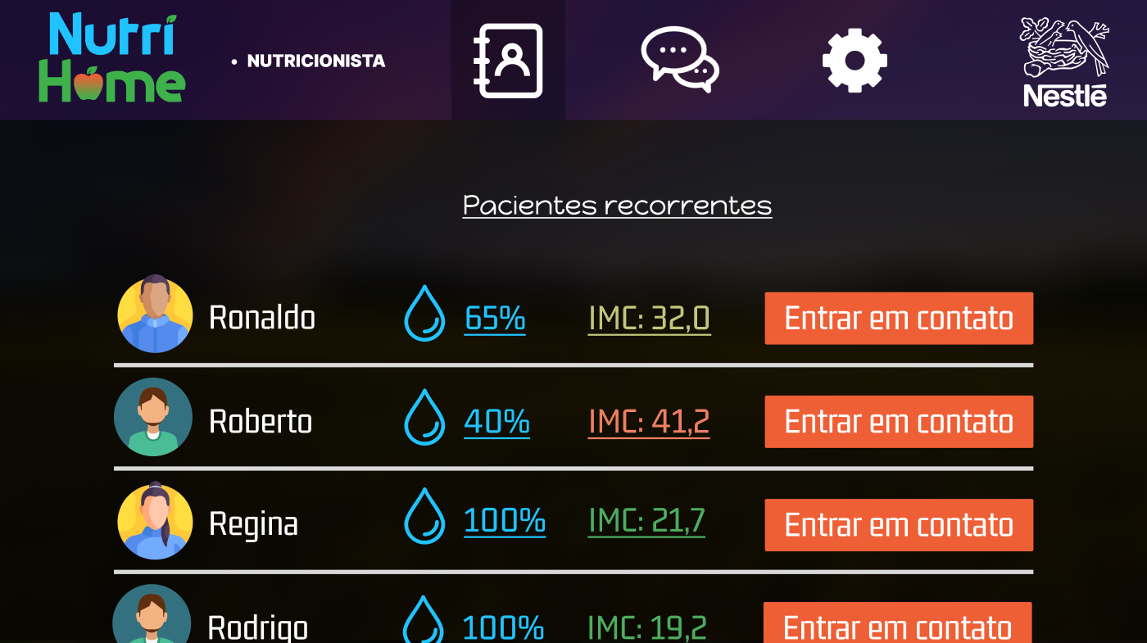
Um ambiente gratuito para a saúde pessoal
Uma plataforma para os nutricionistas

Slide 6
Uma plataforma para os nutricionistas
Um ambiente gratuito para a saúde pessoal

Slide 7
Acessibilidade
Pode ser acessado de qualquer dispositivo
Construído usando HTML, CSS e Javascript
O que é mais fácil de acessar do que um site?

Slide 8
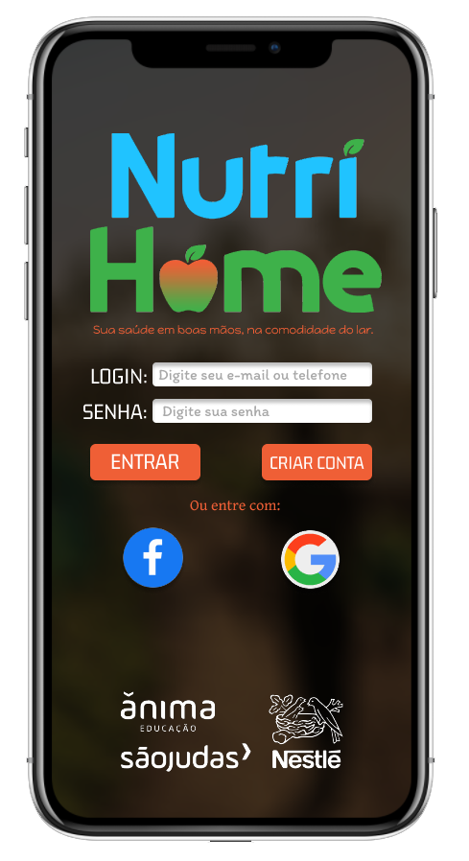
Responsivo
Intuitivo
Multiplataforma
Leve

Slide 9
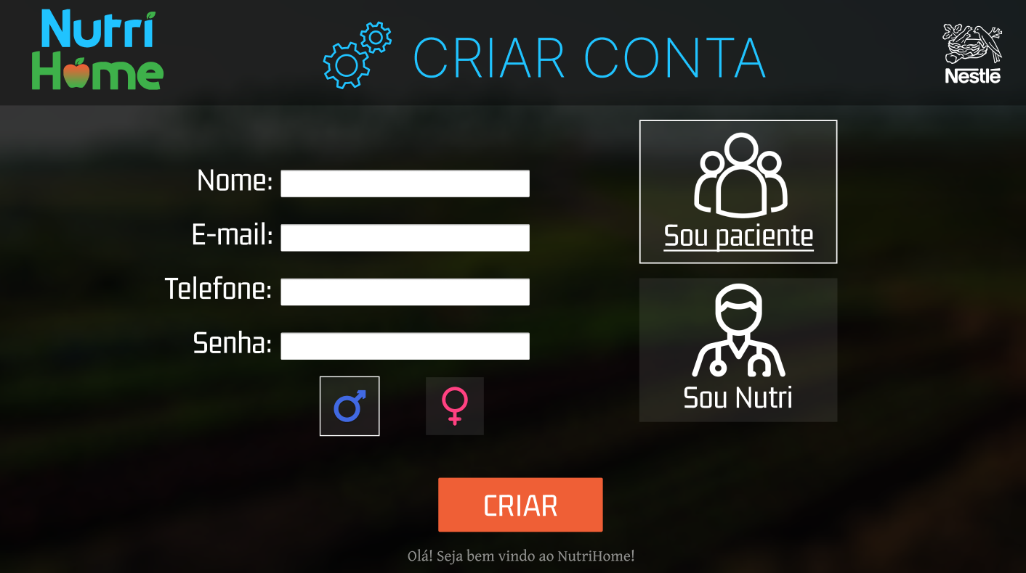

Slide 11
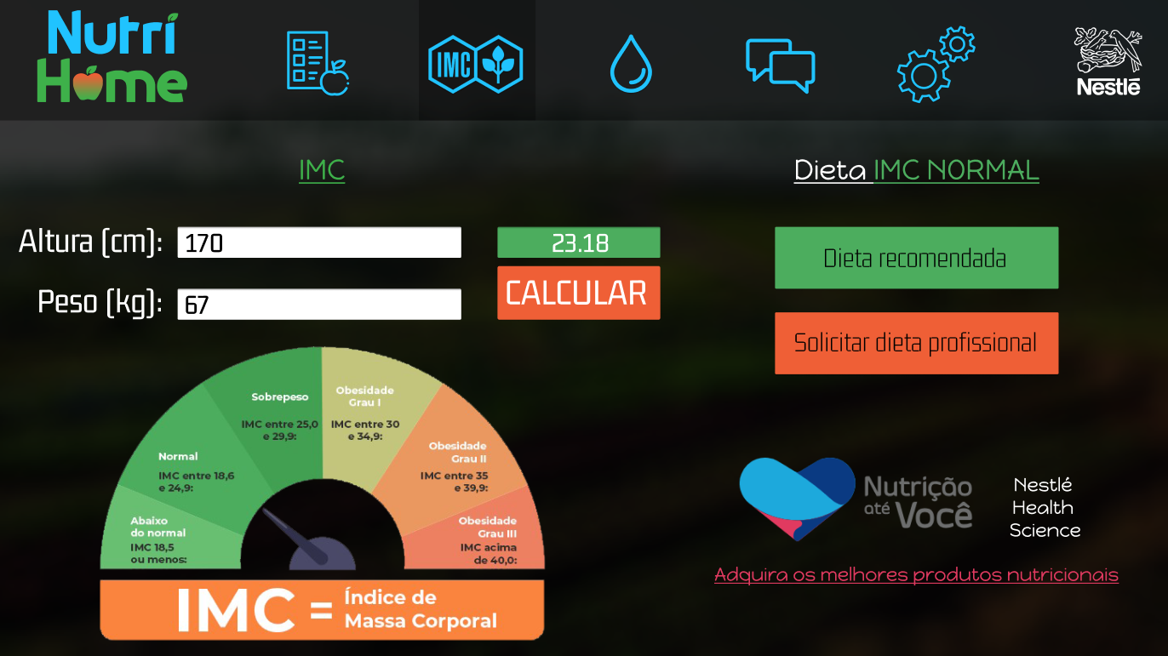

Slide 12
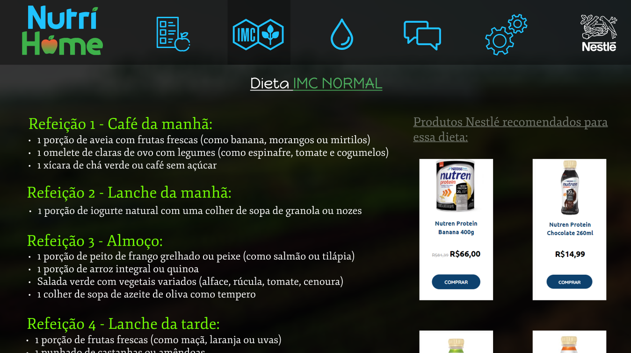

Slide 13
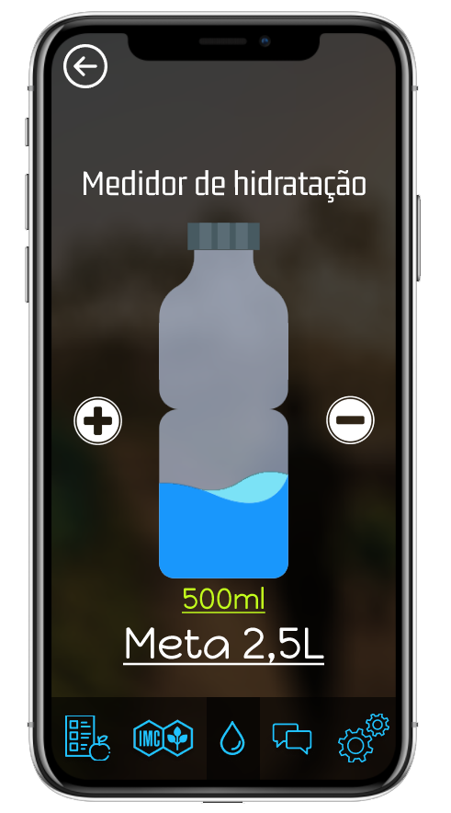

Slide 15
Sua saúde em boas mãos, na comodidade do lar

